Slide 2
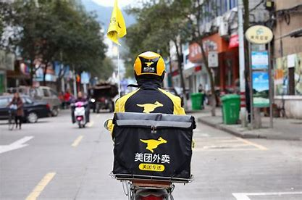
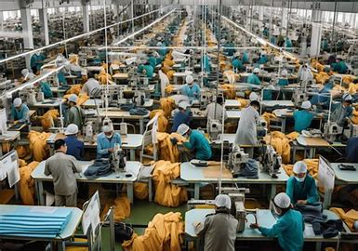
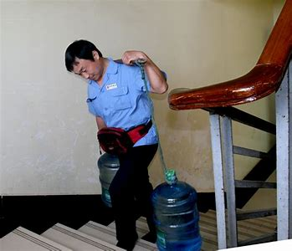
探秘内心宇宙
学历低 工作时间长 工作强度大（累） 工资少
国家富强，社会发展，大家都应该过上幸福生活吧？

Slide 3
努力，竞争与回报
努力学习的你愿意和不学无术者过着一样幸福的生活吗？
体力劳动天生低人一等吗？
优胜劣汰，落后就要挨打的想法，正确吗？
朱门酒肉臭，路有冻死骨

Slide 4
人民对美好生活的期望
工作轻松（八小时工作制）有房有车 生活娱乐丰富（旅游等）
2024年中国人均GDP约合9.5万人民币

Slide 5
先富带动后富
耕者有其田：不是不劳而获，而是劳必有所得
居者有其屋：满足个人需求，何必贪婪其所有

Slide 6
叩问内心宇宙
所谓寒窗苦读，只为利益
岗位竞争激烈，自相残杀
加班文化盛行，谁做了局
能力越大，责任越大
跳脱狭隘的利己主义圈套，感受世间苍生百姓视角
人生是丰富的，人生来是平等的
革命尚未成功，同志仍需努力
建设国家不只是干高薪工作，也不能是当螺丝钉受苦受累毫无怨言
而是努力让社会变得更美好，天下大同，公平正义。

Slide 7
寄语
人最宝贵的东西是生命、生命对人来说只有一次、因此，人的一生应当这样度过：当一个人回首往事时，不因虚度年华而悔恨，也不因碌碌无为而羞愧；这样，在他临死的时候，能够说，我把整个生命和全部精力都献给了人生最宝贵的事业——为人类的解放而奋斗。 ——保尔柯察金

